Slide 1
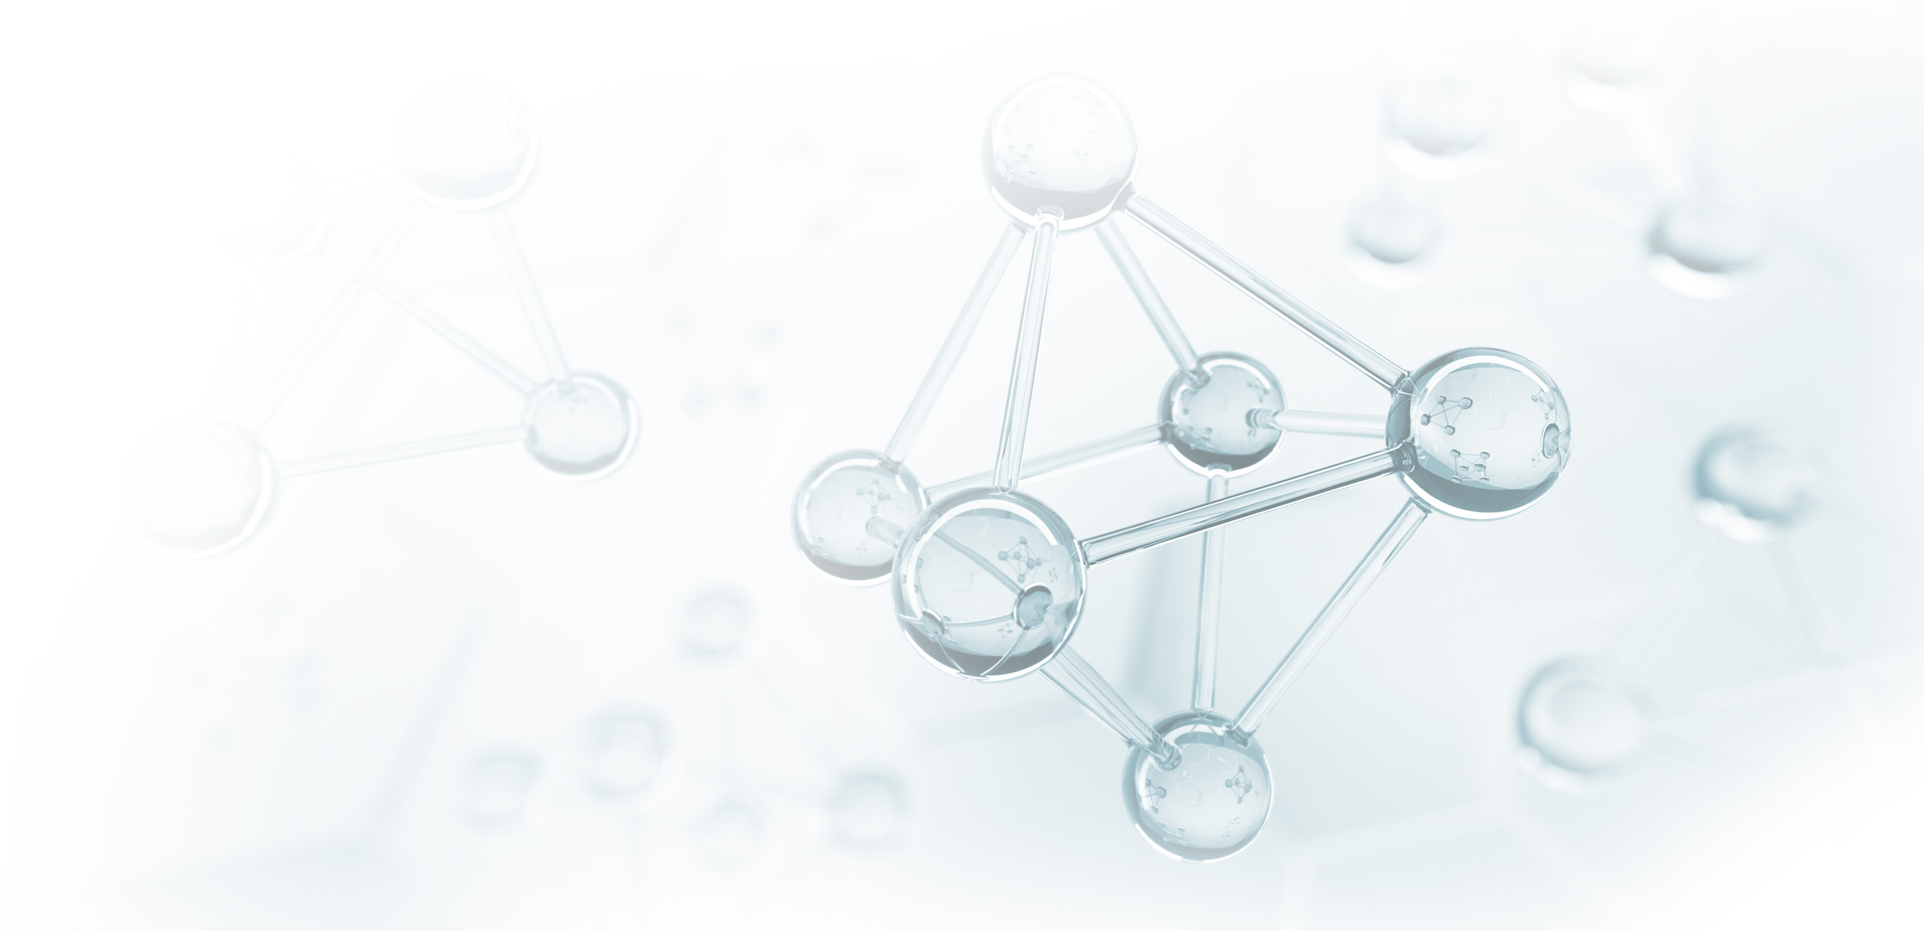

Shaping the Digital Future of Catalysis
Metadata of Abstracts 58. Jahrestreffen Deutscher Katalytiker
Joint Data Spaces for Catalysis-related Sciences
Visit Our Website
Presented by: Hendrik Borgelt Hendrik.Borgelt@tu-Dortmund.de
nfdi4cat.org
Notes:
Speaker: Andreas
Welcome

Slide 2
Kleine Ergebnisdokumentation
In persona sollen die Ergebnisse noch einmal im Detail vorgestellt werden. Dies soll nur eine kleine Präsentation sein, damit die Ergebnisse schon mal selbst gesichtet werden können.

Slide 3
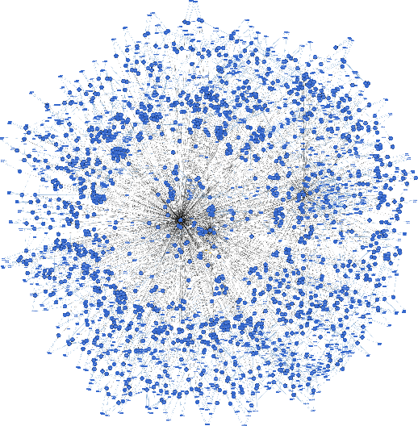
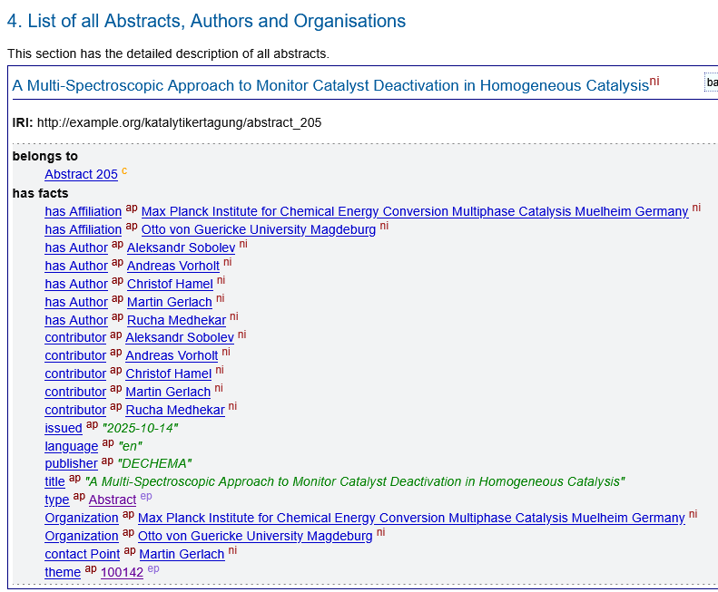
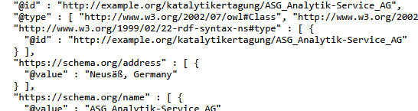
Motivation für NFDI4Cat
2.0
Findability
Die Suche nach Altbeiträgen soll möglichst einfach gemacht werden
Accessibility
Die Suchmöglichkeiten sollen durch einen Graphen visualisiert werden, damit das Potential ausgeschöpft werden kann
Interoperability
Durch Verlinkung sollen die Interaktionsmöglichkeiten gesteigert werden
Reusability
Final sollen relevanten Suchbegriffe veröffentlich werden, sodass sie leichter von Experten für Datenverarbeitung genutzt werden können
Forschung soll verfügbarer gemacht werden, Kontaktpersonen leichter gefunden werden. Dies soll gewährleistet werden in dem alte Beiträge zur 58 Kat Tagung, mit Ihren Autoren, Ansprechpartners und Inhalten verfügbar gemacht werden. Hierzu werden vier Punkte (zur Rechten) genauer betrachtet. Die auf den nächsten Folien weiter besprochen werden.

Slide 4
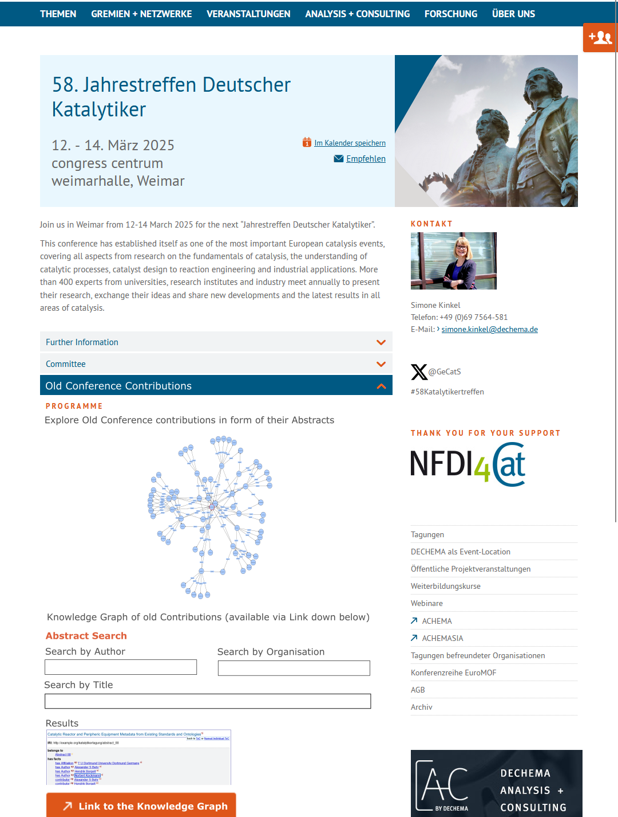
Suche auf der Dechema Website zur 58. Jahrestagung Deutscher Katalytiker
Wir hoffen dass wir in Absprache mit Ihnen
eine Suchfunktion auf der Website zur 58.
Jahrestagung Deutscher Katalytiker
implementieren können, sodass relevante
Informationen schneller gefunden werden
können.
(siehe Skizze)
Für detailreichere Suchen würden wir auf die
auf die von uns gelieferten Werkzeuge rund
um die Dokumentation und Visualisierung
von Wissensgraphen verweisen wollen
(siehe nächste Folien)
Skizze wie eine Suche auf der Website aussehen könnte

Slide 5
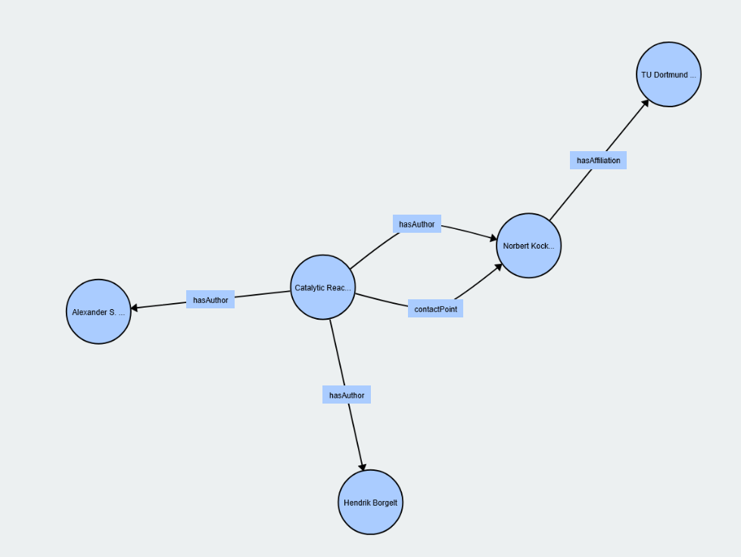
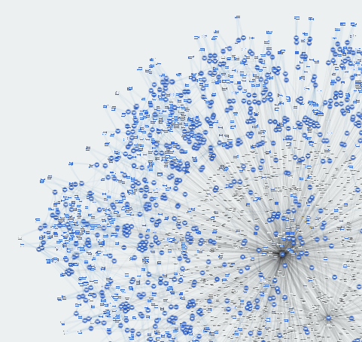
Interaktiver Graph mit allen erfassten Beiträgen
Zur Darstellung der Daten kann ein Graph genutzt werden. Da der vollständige Graph unübersichtlich sein kann, hoffen wir, dass es möglich ist Graph-Fragmente auf der Website der Dechema darzustellen. Ein Beispiel für solch einen Graphen haben wir auf der vorherigen Folie für Frank Rosovski (eines der größten Graph-Fragmente) und hier für Norbert Kockmann zur besseren Übersichtlichkeit dargestellt.
Eine einfache Testsoftware ist ebenfalls in dem Sciebo-Ordner zu finden. Für eine Implementierung auf der Dechema Website (oder anderweitig) müssten einige Details besprochen werden.
Ausschnitt aus dem gesamten Wissensgraph

Slide 6
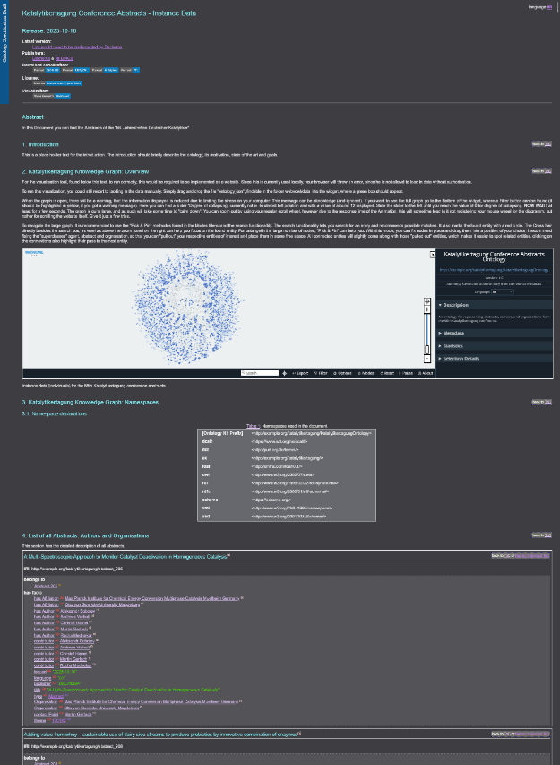
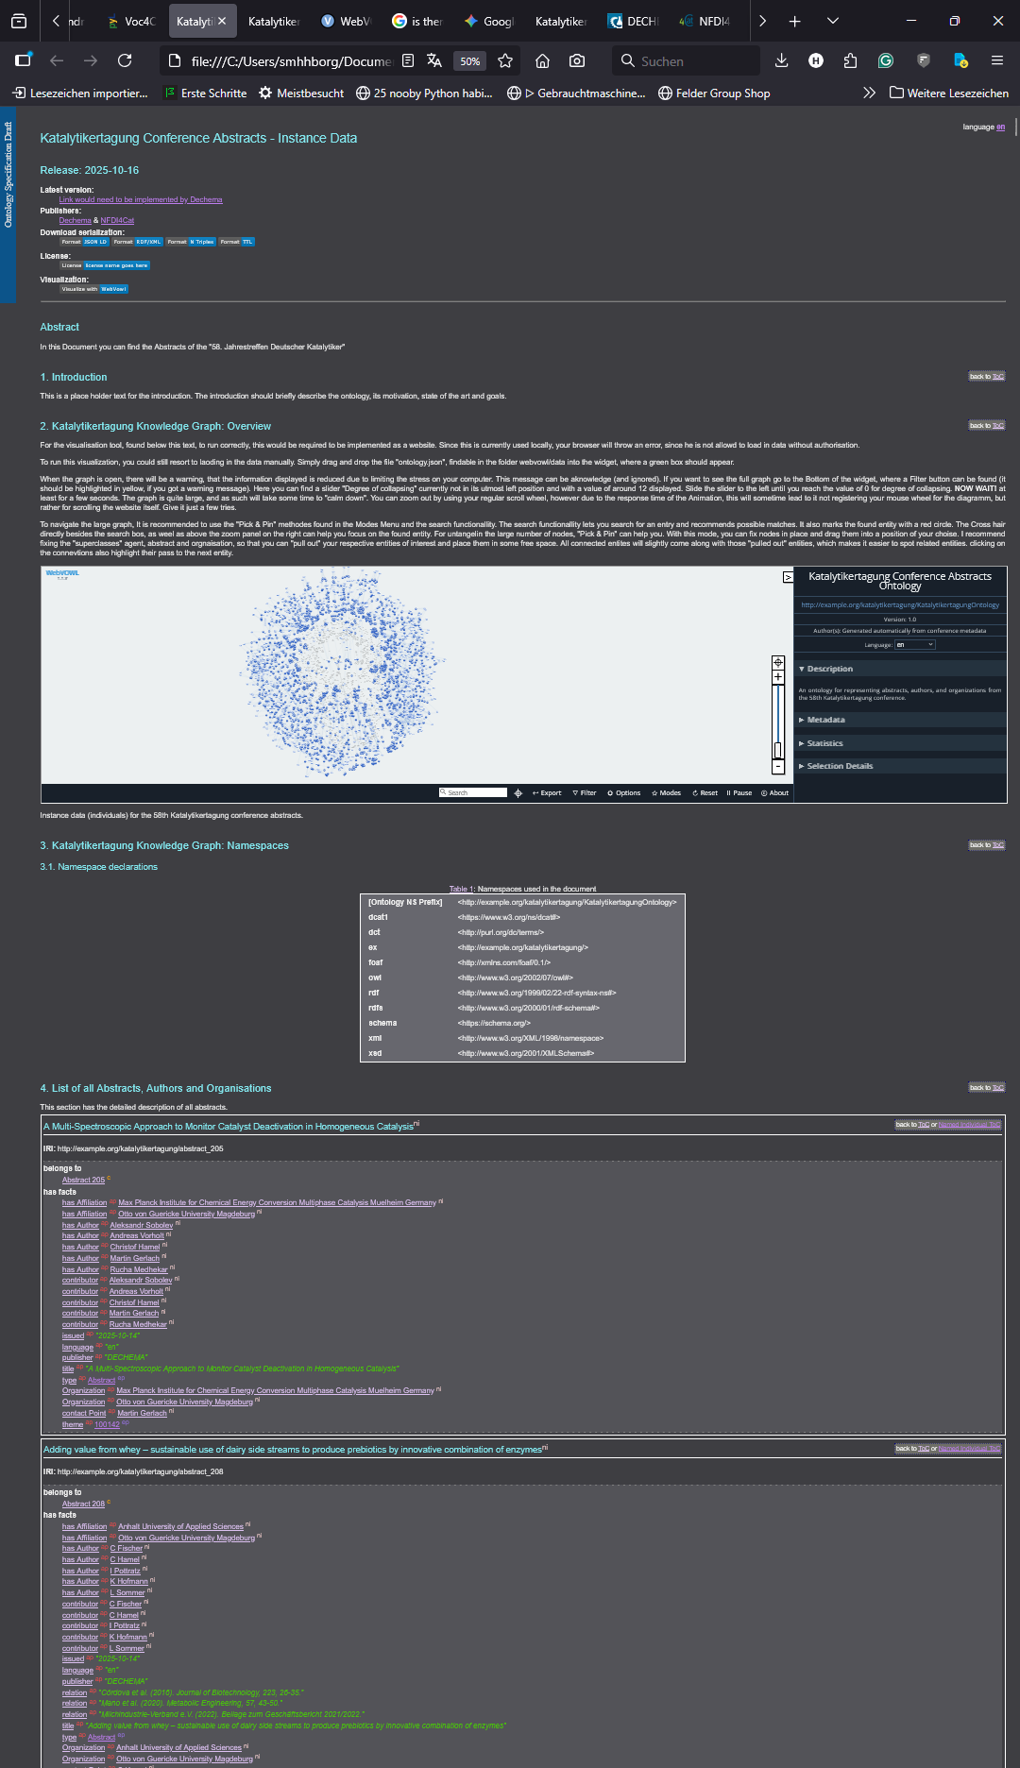
Website/Detailierte Dokumentation und Verlinkung aller Beiträge
Um die Informationen aus dem Abstract so gut es geht verfügbar und interoperabel zu machen, können wir die Daten in einem Wikipedia-ähnlichen Format darstellen, in dem alle Informationen per Link verknüpft sind. Dies ermöglicht schnell von einem Autor auf den nächsten Autor zu springen und auch zu sehen, wie viele Beiträge von einem Autor eingereicht werden. Hier sollten im optimalen Fall natürlich auch die Original-Dateien (PDFs der Abstracts) per Link zur Verfügung gestellt werden.

Slide 7
Bereitstellung als Durchsuchbares Dokument
Ich möchte nicht zu sehr auf die Art und Weise der Datenbereitstellung eingehen (es handelt sich hier um eine sehr standardisierte Dateisprache, die weit verbreitet ist), sondern auf die Benefits. Präsentiert werden sollen nur beschränkte offene Informationen (jene, die uns die Forscher geben wollen). Um diese besser durchsuchen zu können und mit anderen Informationen verknüpfen zu können, werden heute Datenformate wie das rechts zu sehende genutzt. Diese bieten die Möglichkeiten des vollständigen Durchsuchens mit den dazugehörigen Werkzeugen. Dies schafft, ähnlich wie Zitationen von Publikationen, Sichtbarkeit und kann somit die Vorteile für den Forscher bringen. Die dort hinterlegten Daten müssen natürlich guten Gewissens präsentiert werden können, daher sollten hier keine kritischen Informationen hinterlegt werden.

Slide 8
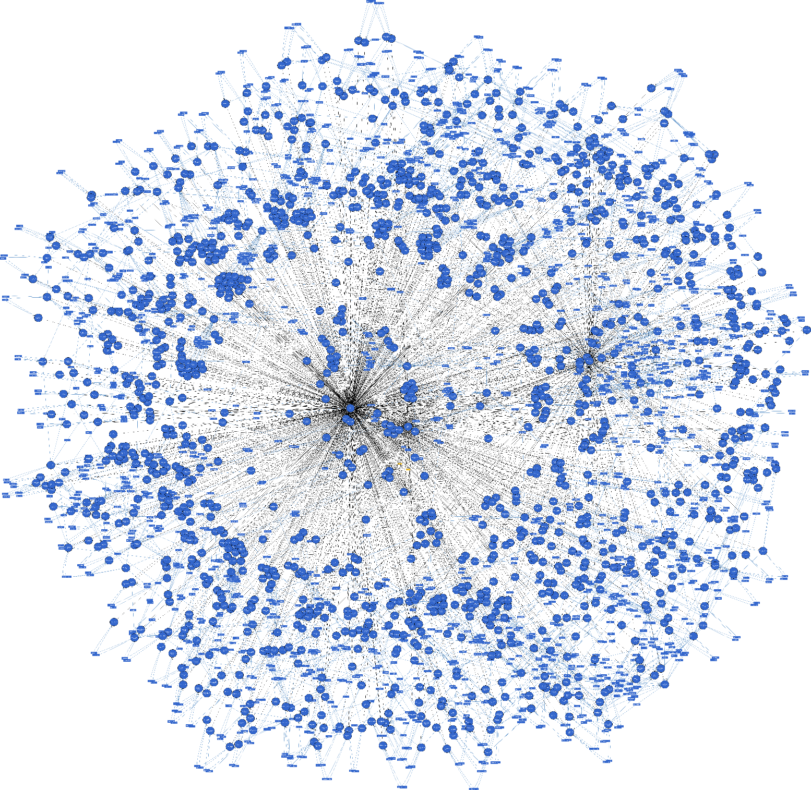
Interesse die Daten einmal selbst zu sichten?

Slide 9
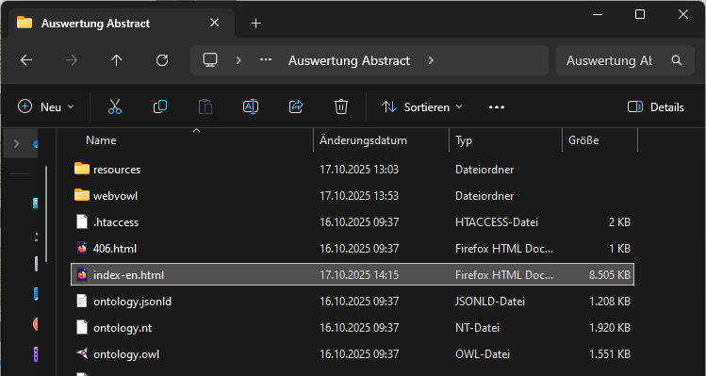
Daten
1. Die Datei “Auswertung Abstract.zip” entpacken. Alle Inhalte gehören zusammen und erzeugen nur die richtige Darstellung, wenn Sie in dieser Ordnerstruktur bleiben!
Leider ist die Darstellung der Daten nicht ganz einfach, daher führe ich hier einmal Schritt für Schritt durch.
Es handelt sich um Dokumente, die dafür vorgesehen sind, als Website implementiert zu werden. Sollte es irgendwelche Bedenken geben, hoffe ich, dass Ihre IT-Abteilung Ihnen weiterhelfen kann. Ich hoffe aber das alles funktioniert
2. Im Ordner befindet sich sicher eine Datei die Index-en.html heißt und mittels eines Browsers geöffnet werden kann (Chrome, Internet Explorer, Firefox). Beim Öffnen sieht es so aus, als wäre man auf einer Website gelandet, dem ist aber nicht der Fall. → Weiter auf der nächsten Seite

Slide 10
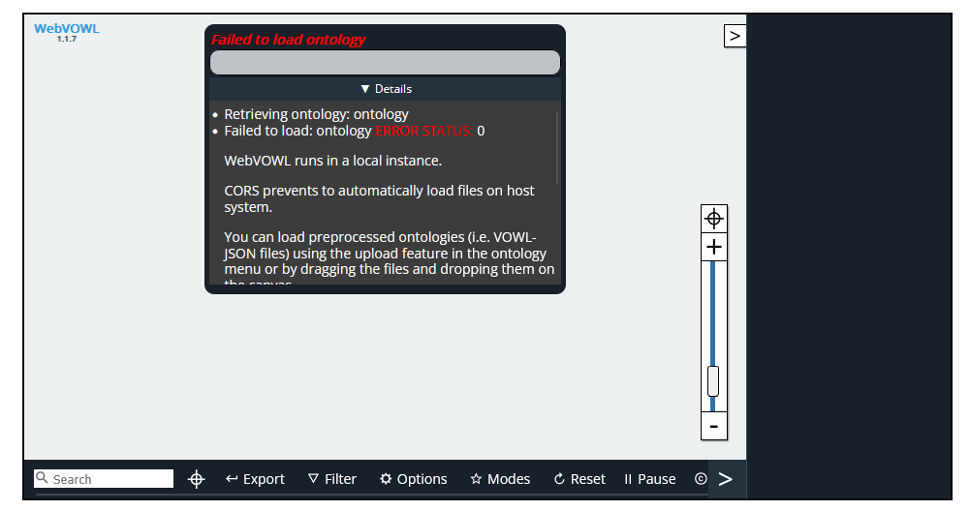
Fortsetzung
Die Seite sollte grob wie auf der rechten Seite angezeigt aussehen. Da es sich um eine lokale Ansicht handelt, sind hier nicht alle Links vollständig implementiert (bei einigen kann es sein, dass nichts passiert). Alle Links sind aber nach jetzigem Stand ungefährlich, sollten aber nicht unbedingt genutzt werden. Es handelt sich im größeren Sinne nur um eine einzelne Website, bei der die Links nur auf andere Positionen im Dokument verweisen.
Die schöne Visualisierung wird wahrscheinlich einen Fehler anzeigen, wie unten zu sehen ist. Dies ist normal und wird auf der nächsten Seite näher erläutert.
→Weiter auf der nächsten Seite

Slide 11
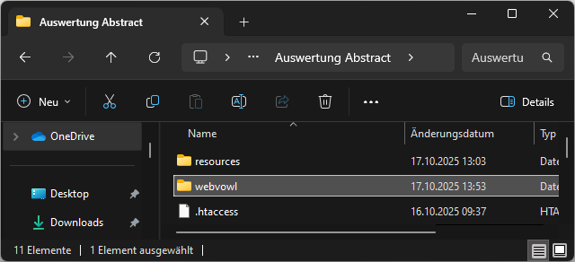
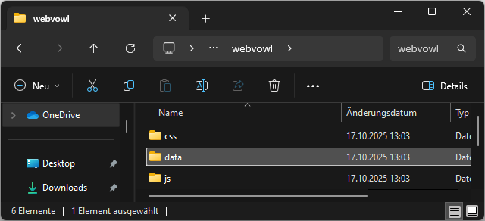
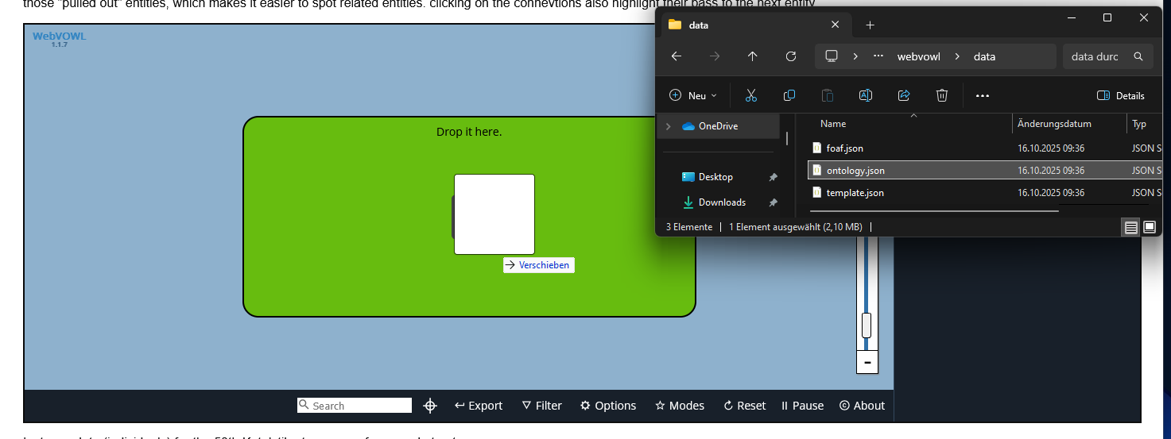
3. Visualisierung starten
Um die Visualisierung des Graphens zu starten muss leider eine Datei uns den Mitgesendeten Ordnern in das Darstellungsfenster gezogen werden. Dazu:
webvowl Ordner öffnen
data Ordner öffnen
ontology.json in das Anzeigefenster im Browser ziehen, bis sich ein grünes Fenster öffnet, wie es unten zu sehen ist.
1.
2.
3.

Slide 12
Technische Hürden
Nichts zu schlimmes !

Slide 13
Technische Hürden
Derzeit fehlen noch ein paar kleinere Aspekte, die ich aber erst einrichten würde, nachdem ich Rückmeldung zur Installation erhalten habe, da sie sehr zeitaufwändig sind und ich diese Arbeit erneut machen müsste, wenn es größere Änderungen gibt. So sind z.B. die Texte in der Dokumentationsdatei derzeit nur Platzhalter und die Anordnung der einzelnen Elemente der „Website“ auch noch nicht final (ich hoffe auf konstruktive Kritik).
Abseits davon gibt es derzeit noch einige Aspekte, die wir nicht implementieren können, gerne aber würden, da uns die Möglichkeiten/Rechte fehlen. So würden wir gerne Links in der Website einbauen, um die PDFs der Abstracts direkt zum Download bereitzustellen.
Dass wir die Website der Dechemazur Katalytiker-Tagung gerne ergänzen würden, um die Dienstleistungen besser implementieren zu können, wäre sehr vorteilhaft. Gerne würden wir hierzu mit einem Techniker sprechen, was alles möglich wäre und was wir von unserer Seite noch liefern müssten.
Als Letztes darf ich kurz darauf aufmerksam machen, dass die Erstellung dieser Tools natürlich vereinfacht werden könnte, wenn wir die Daten nicht zuerst aus den PDFs der Abstracts auslesen müssen (das ist auch sehr fehleranfällig), sondern „nur diese“ Informationen (ich möchte keine Probleme in datenschutztechnischer Natur verschulden), direkter zur Verfügung gestellt bekommen könnten. → Gerne würden wir natürlich zeigen, dass es sich hierbei um ein System handeln kann, das wachsen kann.

Slide 14





Would you like to exchange ideas or become a part of the community?
Dr. Sara Espinoza
Phone +49-69-7564-354
Email sara.espinoza@dechema.de
Melusine Billig
Phone +49-69-7564-524
Email melusine.billig@dechema.de
www.nfdi4cat.org
info@nfdi4cat.org
linkedin.com/company/nfdi4cat
@NFDI4Cat@nfdi.social

